Slide 1


Chào mừng quý thầy cô và các bạn học sinh về dự môn âm nhạc

Slide 2



KHỞI ĐỘNG
“ Chào người bạn mới đến ”

Slide 3


Những hình ảnh sau gợi cho em nghĩ đến điều gì?

Slide 4



CHỦ ĐỀ 2: EM YÊU TỔ QUỐC VIỆT NAM

Slide 5
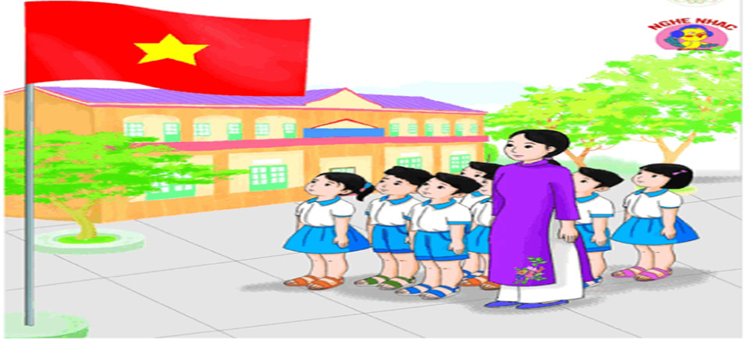
TIẾT 5
HÁT: QUỐC CA VIỆT NAM
Nhạc và lời : Văn Cao

Slide 6
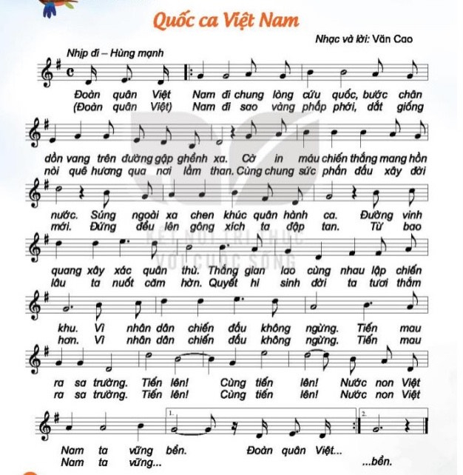

Slide 7

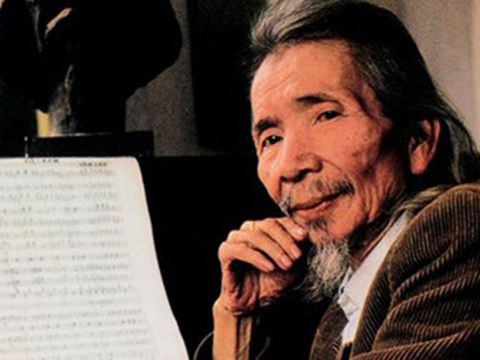
Văn Cao sinh năm1923 –1995
Là một nhạc sĩ tài ba người Hải Phòng .
Có rất nhiều sáng tác nổi tiếng như: Bến Xuân, Suối mơ, Thiên thai…
“ Quốc ca Việt Nam ” lúc trước có tên gọi "Tiến quân ca" là một bài hát do nhạc sĩ Văn Cao sáng tác vào năm 1944 và được sử dụng làm Quốc Ca của nước Cộng hòa xã hội chủ nghĩa Việt Nam kể từ năm 1976.

Slide 8


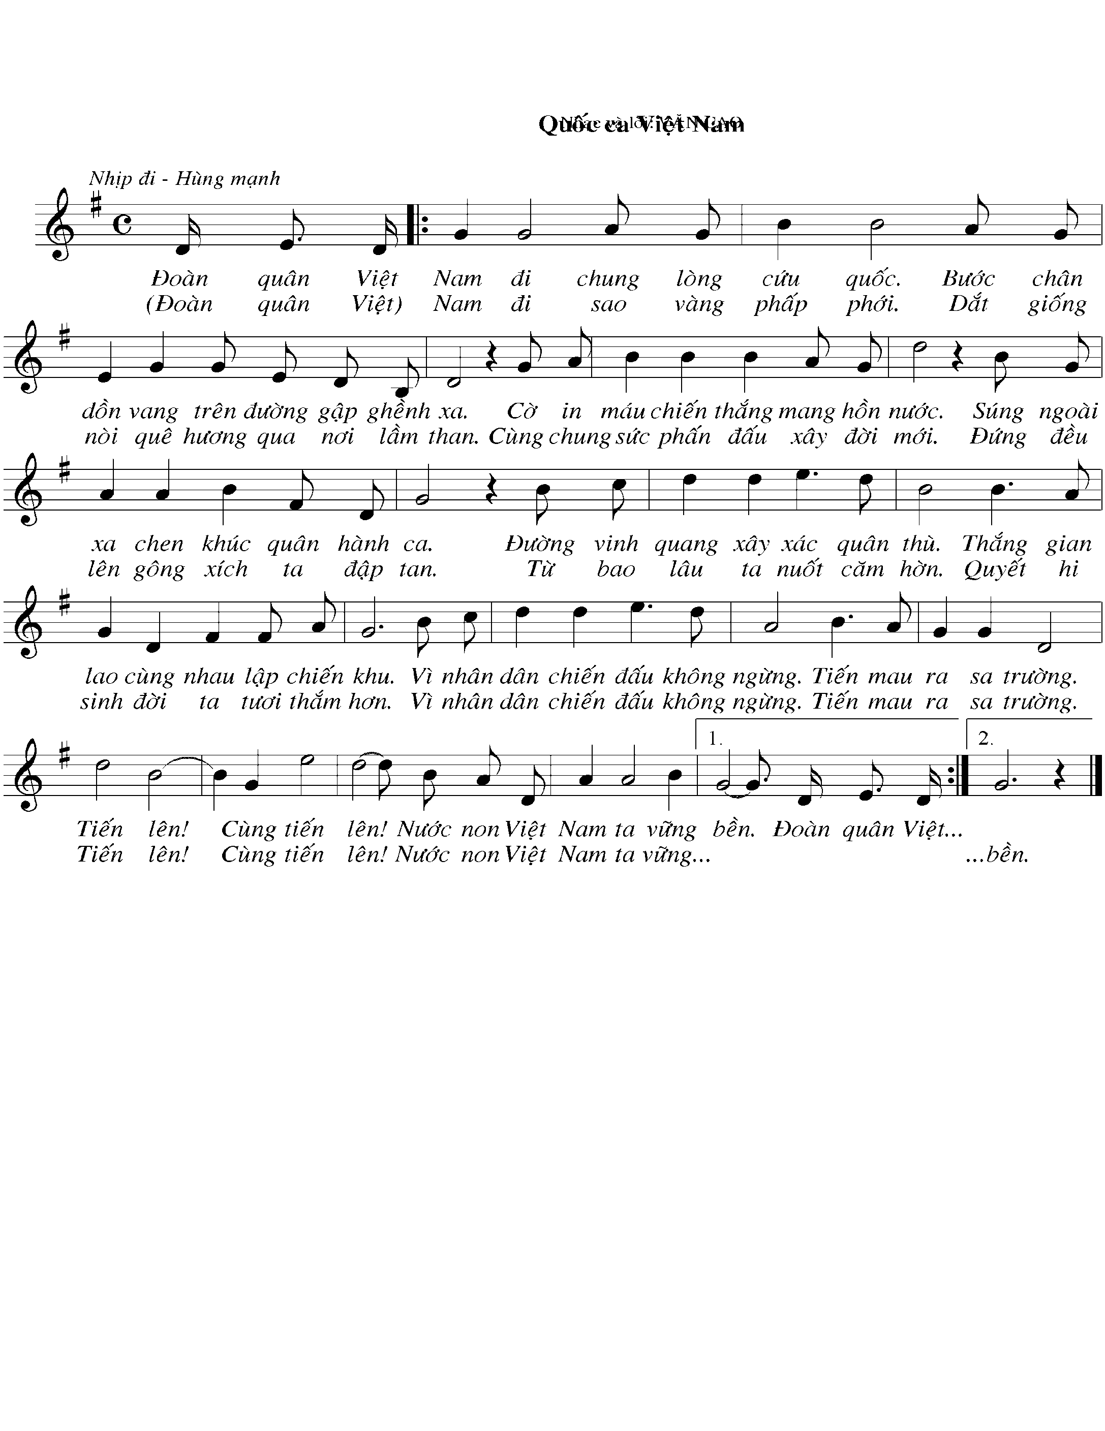
NGHE HÁT MẪU

Slide 9

ĐỌC LỜI CA ( LỜI 1 )
Đoàn quân Việt Nam đi / chung lòng cứu quốc /.
Bước chân dồn / vang / trên đường gập ghềnh xa /
Cờ in máu / chiến / thắng / mang hồn nước./
Súng ngoài xa / chen / khúc / quân hành ca./
Đường vinh quang / xây / xác / quân thù./
Thắng / gian lao / cùng / nhau / lập chiến khu./
Vì nhân dân / chiến / đấu / không ngừng./
Tiến / mau ra / sa /trường./
Tiến / lên / cùng tiến / lên.Nước non Việt Nam ta / vững / bền./

Slide 10
ĐỌC LỜI CA (LỜI 2) )
Đoàn quân Việt Nam đi, sao vàng phấp phới. Dắt giống nòi quê hương qua nơi lầm than. Cùng chung sức phấn đấu xây đời mới.
Đứng đều lên gông xích ta đập tan.
Từ bao lâu ta nuốt căm hờn.
Quyết hi sinh đời ta tươi thăm hơn.
Vì nhân dân chiến đấu không ngừng.
Tiến mau ra sa trường. Tiến lên cùng tiến lên Nước non Việt Nam ta vững bền.

Slide 11
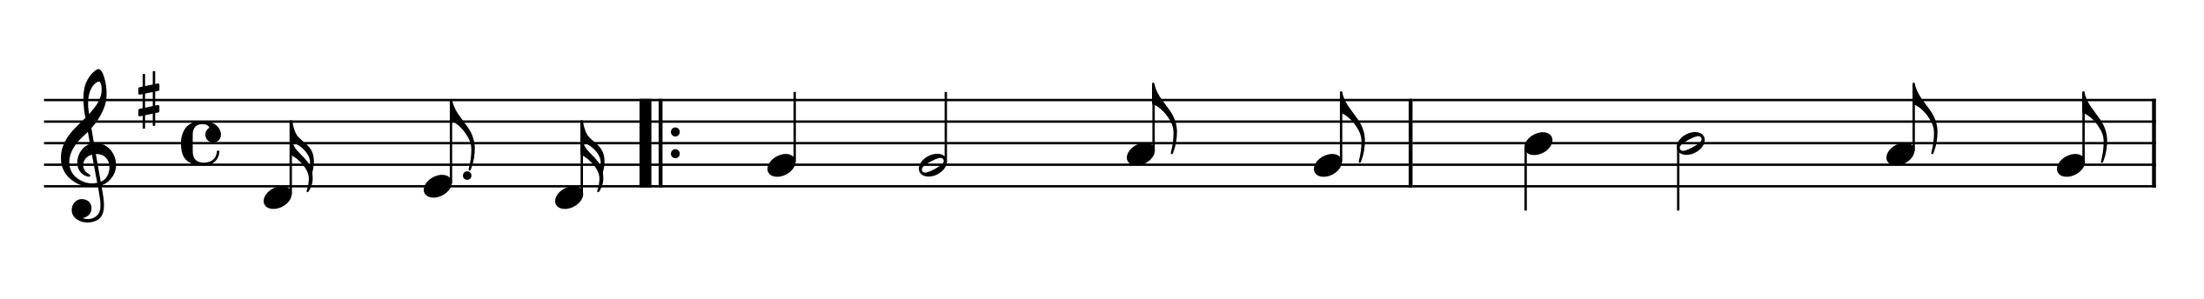

Đoàn quân Việt Nam đi chung long cứu quốc.

Slide 12
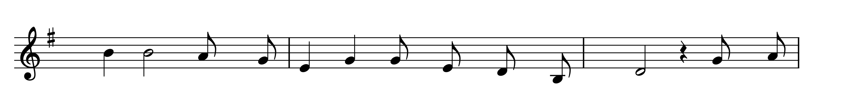
Bước chân dồn vang trên đường gập ghềnh xa.

Slide 13
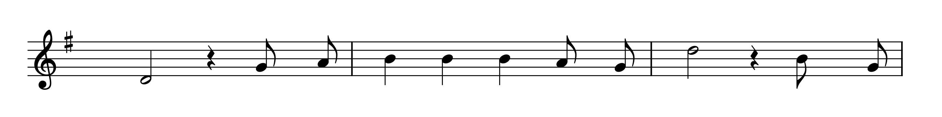
Cờ in máu chiến thắng mang hồn nước.

Slide 14
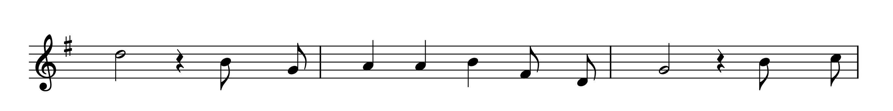
Súng ngoài xa chen khúc quân hành ca

Slide 15
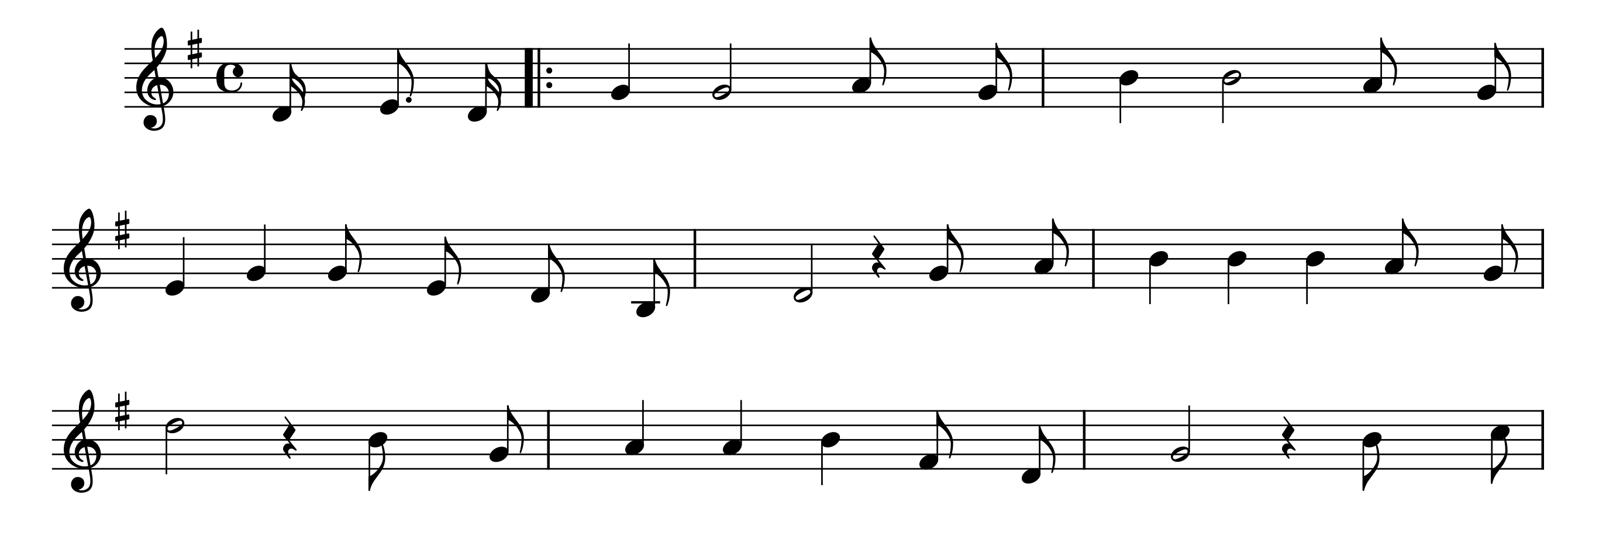
Nối câu 1+2+3+4
Đoàn quân Việt Nam đi chung lòng cứu quốc, bước chân
dồn vang trên đường gập ghềnh xa. Cờ in máu chiến thắng mang hồn
nước. Súng ngoài xa chen khúc quân hành ca.

Slide 16
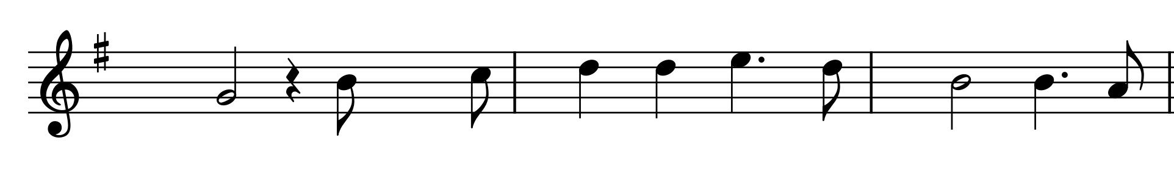
Đường vinh quang xây xác quân thù

Slide 17
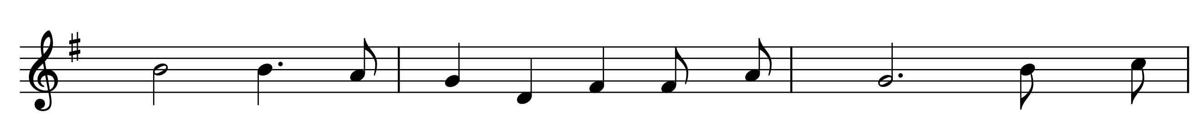
Thắng gian lao cùng nhau lập chiến khu

Slide 18
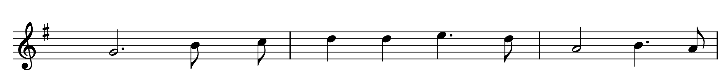
Vì nhân dân chiến đấu không ngừng

Slide 19
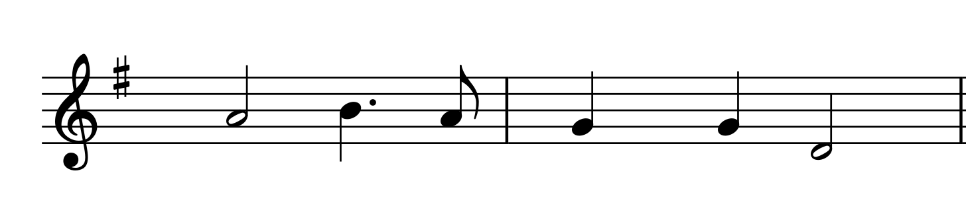
Tiến mau ra sa trường

Slide 20
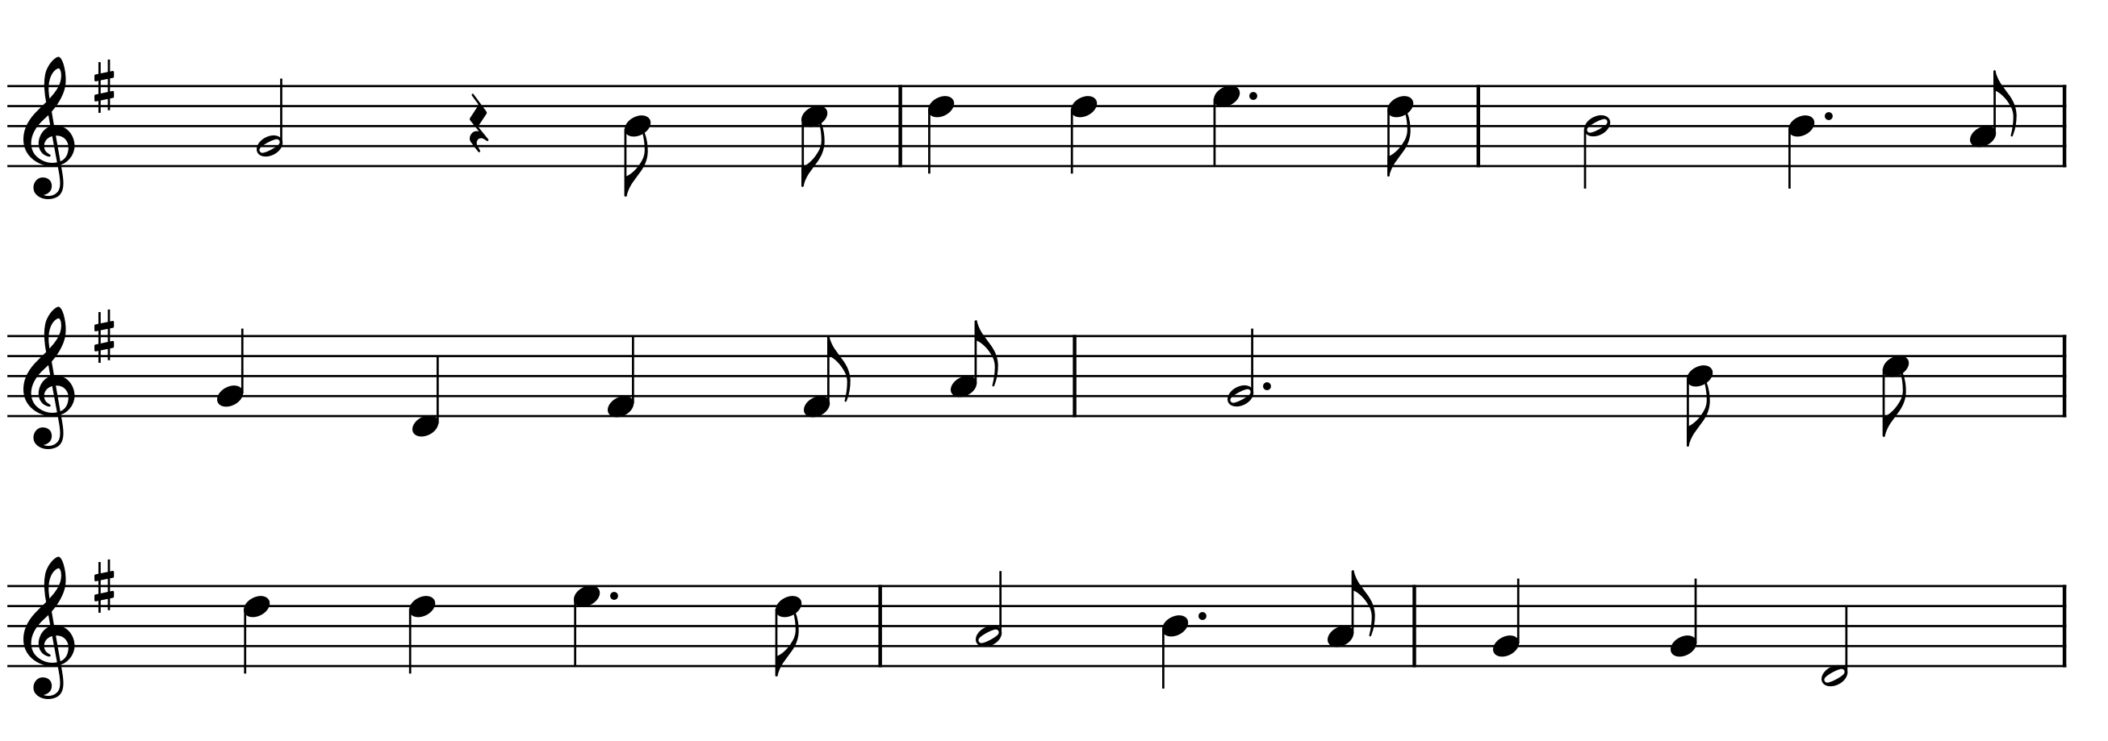
Nối câu 5+6+7+8
Đường vinh quang xây xác quân thù Thắng gian
lao cùng nhau lập chiến khu. Vì nhân
dân chiến đấu không ngừng Tiến mau ra sa trường

Slide 21
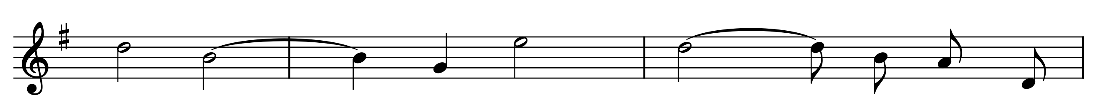
Tiến lên cùng tiến lên.

Slide 22
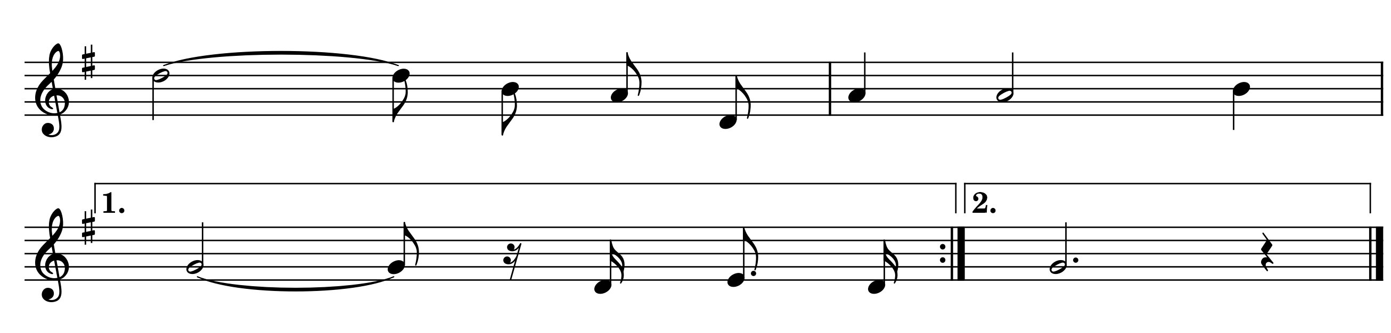
Nước non Việt Nam ta vững
bền.

Slide 26
HỌC HÁT TỪNG CÂU
Câu 1:
Đoàn quân Việt Nam đi chung lòng cứu quốc.

Slide 27
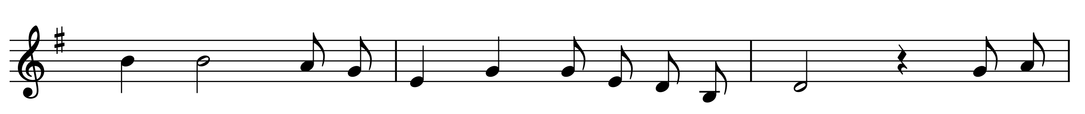
Câu 2:
Bước chân dồn vang trên đường gập ghềnh xa.

Slide 28
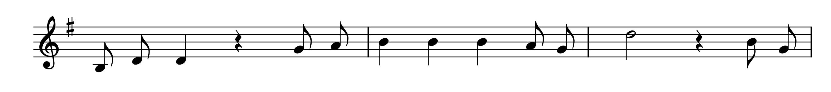
Câu 3
Cờ in máu chiến thắng mang hồn nước.

Slide 29
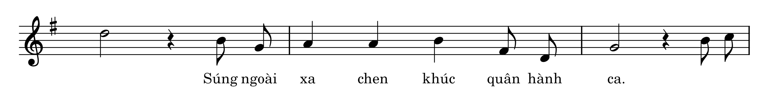
Câu 4:

Slide 30
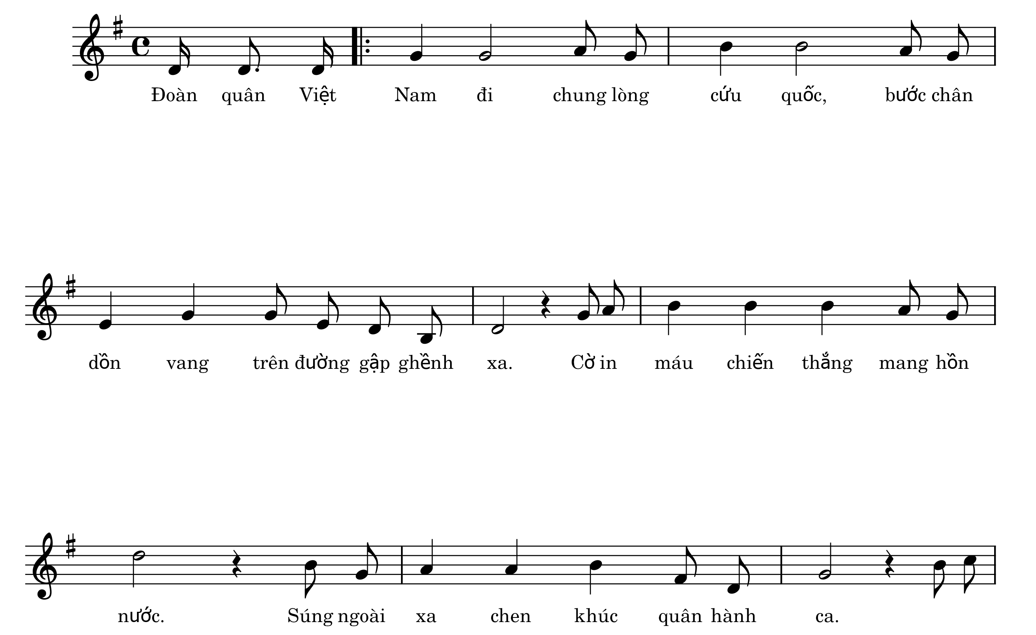
Nối câu 1+2+3+4

Slide 31
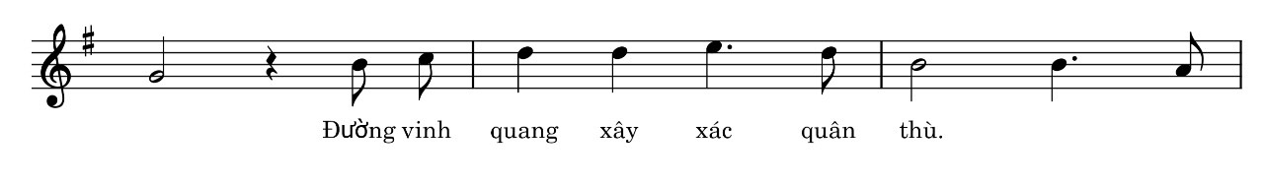
Câu 5:

Slide 32
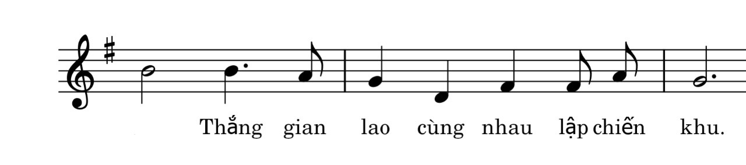
Câu 6:

Slide 33
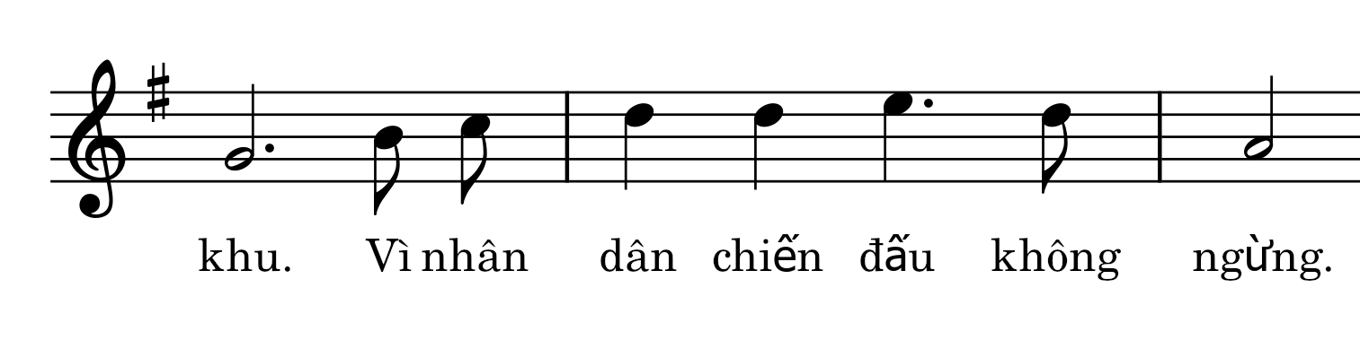
Câu 7:

Slide 34
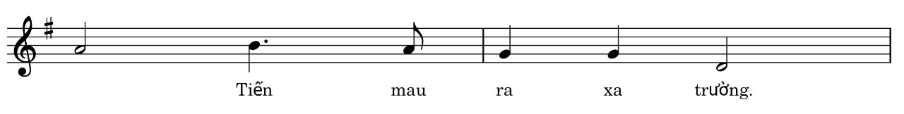
Câu 8:

Slide 35
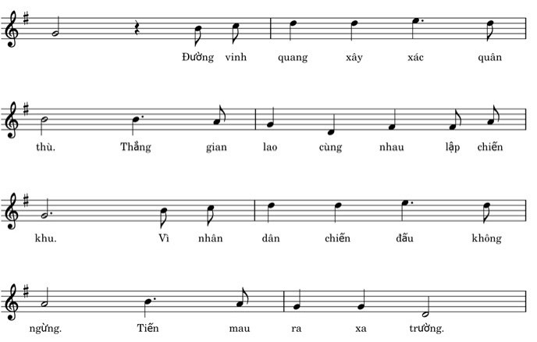
Nối câu 5+6+7+8

Slide 36
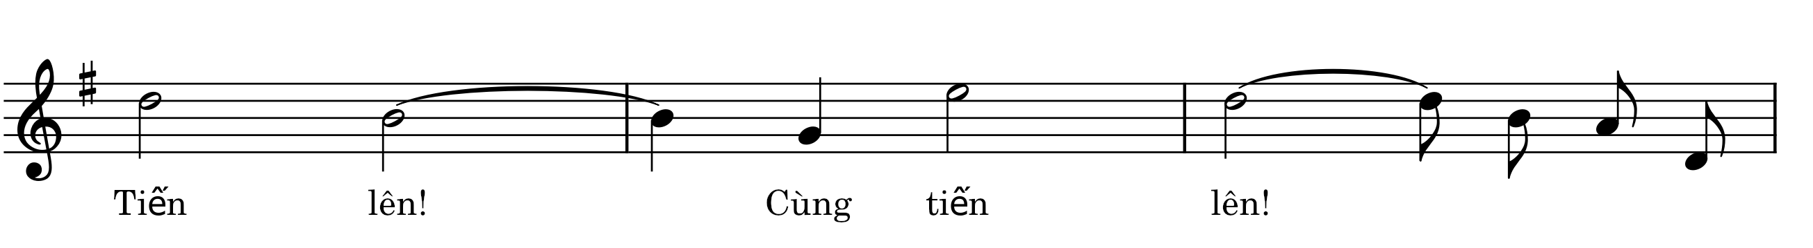
Câu 9:

Slide 37
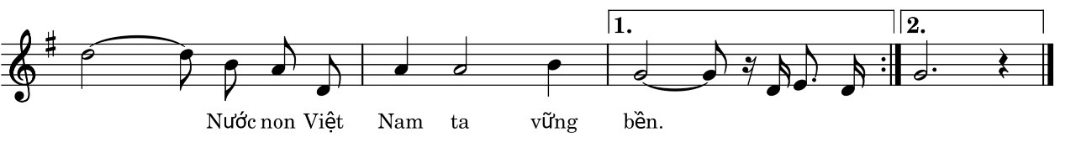
Câu 10:

Slide 38
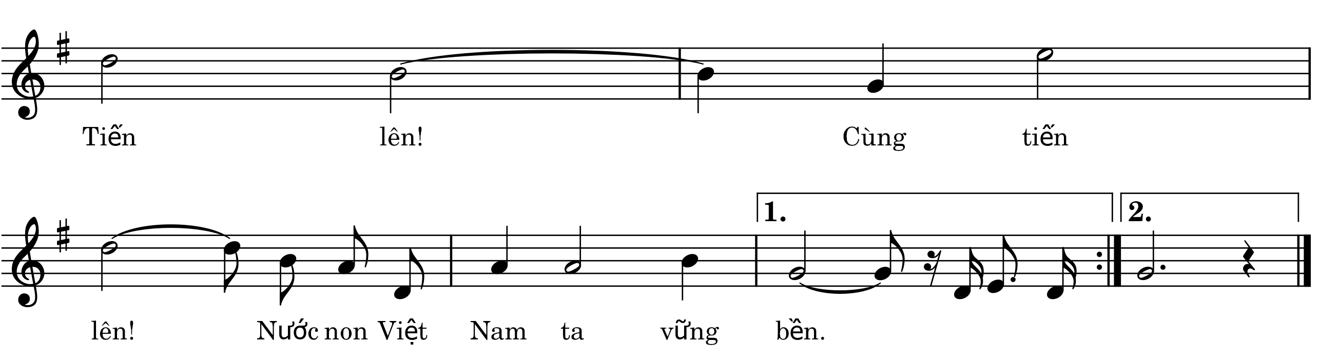
Nối câu: 9+10

Slide 39
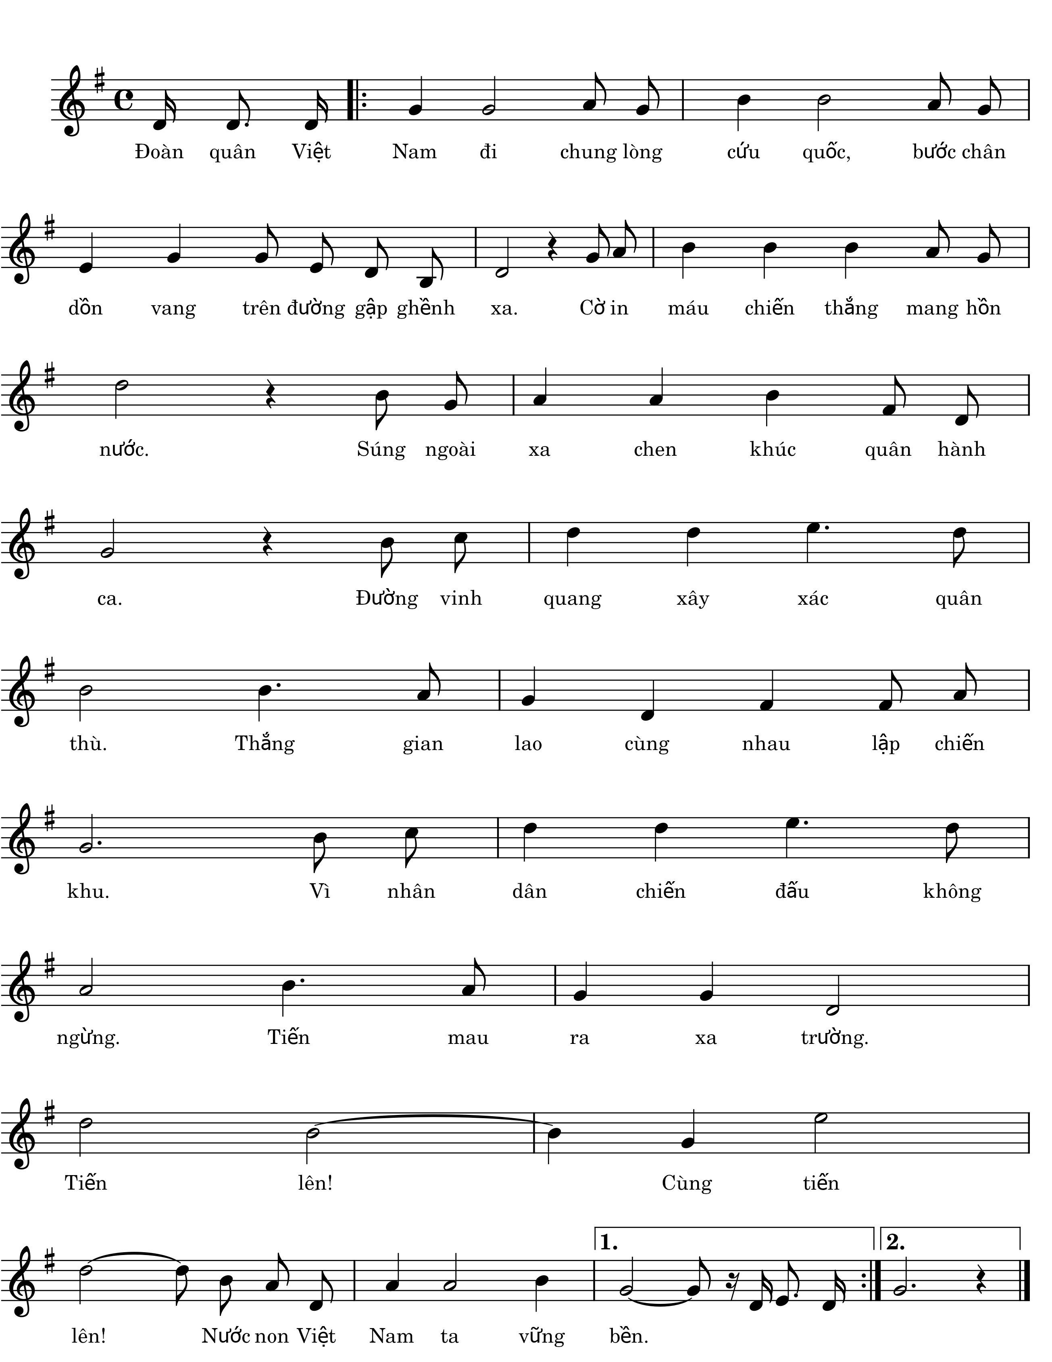
Ghép lời 1

Slide 40



Ghép lời 2 dựa trên lời 1
Quốc Ca
Nhạc và lời: Văn Cao

Slide 41
Hát lời 2 với các hình thức

Slide 42



Slide 43
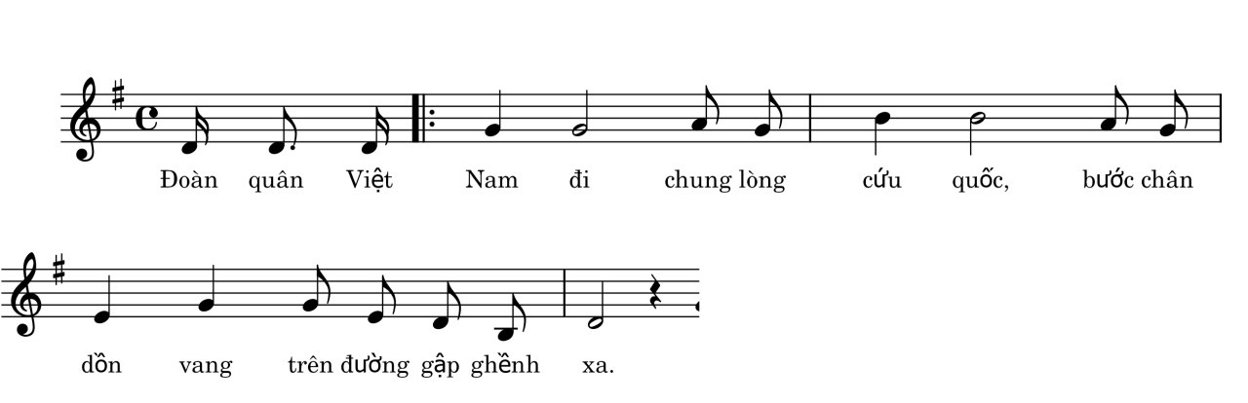
HÁT KẾT HỢP VỖ TAY THEO NHỊP

Slide 44
HÁT KẾT HỢP VỖ TAY THEO NHỊP
Quốc Ca
Nhạc và lời: Văn Cao

Slide 45
Giáo dục tư thế nghiêm trang khi chào cờ và hát Quốc ca

